Slide 1
嵌入式操作系统
—SkyEye 简介
李春杰

Slide 2
主要内容
SkyEye简介
SkyEye模拟硬件介绍
SkyEye的安装和使用
  安装
  运行hello
  编译并运行uCLinux

Slide 3
参考教材
源码开放的
嵌入式系统软件分析与实践
——基于SkyEye和ARM开发平台
北京航空航天大学出版社 陈渝 李明 等编著

Slide 4
SkyEye简介1
SkyEye是一个开源软件项目，
中文名字是“天目”。
SkyEye的起源和发展
  陈渝：
  做一个用软件实现的嵌入式开发硬件模拟器，可以在模拟器上运行各种操作系统，这样就可以在没有开发板的情况下学习和研究操作系统
Skyeye的网站：http://www.skyeye.org/index.shtml

Slide 5
SkyEye简介2
SkyEye的目标：
在通用的Linux和Windows平台上实现一个纯软件集成开发环境，模拟多种主流的嵌入式计算机系统。
目前可在SkyEye上运行的系统有：
  1）多种嵌入式操作系统，如ARM Linux、μClinux、μC/OS-II等
  2）各种系统软件，如嵌入 式TCP/IP协议栈－lwIP，图形子系统－MiniGUI等
  可对上述软件系统进行源码级的分析、调试和测试。

Slide 6
SkyEye模拟硬件介绍
目前，SkyEye模拟了大量的硬件，包括
CPU内核、存储器、存储器管理单元、缓存单元、串口、网络芯片、时钟等
CPU和开发板系列：
  目前SkyEye可以模拟的CPU主要是基于ARM内核的CPU，包括ARM7TDMI，ARM720T， ARM9TDMI，ARM9xx，ARM10xx，StrongARM，XScale等

Slide 7
SkyEye模拟硬件介绍
目前SkyEye模拟的开发板包括
    基于Atmel 91X40/AT91RM92 CPU的开发板，
    基于Crirus Logic ep7312的开发板、
    基于StrongARM CPU的ADSBITSY开发板，
    基于XScale PXA250 CPU的LUBBOCK开发板、
    基于SAMSUNG S3C4510B/S3C44B0 CPU的开发板、
    基于SHARP LH7A400 CPU的开发板、
    基于Philip LPC22xx CPU的开发板等。
  主要模拟了对应各个开发板的串口、时钟、RAM、ROM、LCD、网络芯片等硬件外设

Slide 8
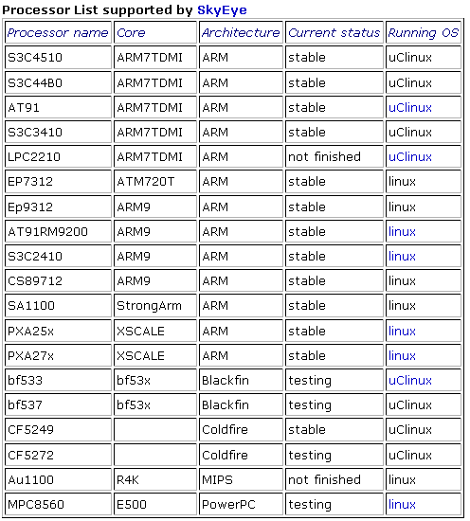

Slide 9
SkyEye模拟硬件介绍
存储器管理单元和缓存单元
MMU
Memory Management Unit，存储器管理单元，
是用来管理虚拟内存系统的硬件。
  MMU的两个主要功能是：
  1）将虚地址转换成物理地址；
  2）控制存储器的存取权限。
  MMU关掉时，虚地址直接输出到物理地址总线

Slide 10
SkyEye模拟硬件介绍
CACHE，缓存单元
主要用于缓存内存中的数据，其读写速度远快于内存的读写速度，所以可以提高CPU的内存数据的访问效率。
write/read buffer硬件单元
write/read buffer硬件单元的作用与CACHE的作用类似。

Slide 11
SkyEye模拟硬件介绍
MMU、CACHE、write/read buffer一般是高性能CPU的重要组成部分，且不同类型CPU的MMU、CACHE、write/read buffer的逻辑行为也有一定的差异。为了支持模拟多种类型CPU的MMU/CACHE，SkyEye包含了一个通用的MMU/CACHE模拟实现。通过对一些参数的调整可以支持模拟多种类型的MMU/CACHE物理结构和逻辑行为。

Slide 12
SkyEye模拟硬件介绍
网络芯片
目前SkyEye模拟了网络芯片8019AS，
其特点是：NE2000兼容，内建16KRAM缓冲区，10MB传输速率。
虽然目前模拟的开发板上不一定有网络芯片8019AS，但可以在模拟的开发板上加上网络芯片8019AS 的模拟。

Slide 13
SkyEye的安装
Linux操作系统
Windows+MingW或cygwin
有两种安装方法
  下载源代码，编译并安装
  直接安装二进制代码

Slide 14
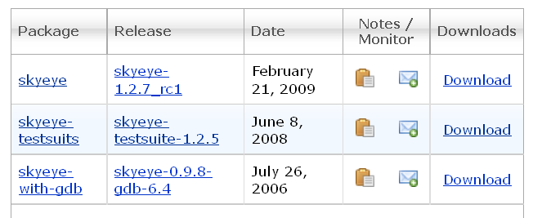
下载源代码，编译并安装
相关版本情况举例

Slide 15
下载1.2.7
为编译1.2.7的skyeye准备编译环境
skyeye-1.2.7_rc1.tar.bz2
解压缩

Slide 16
编译1.2.7并安装
  简单编译 1.2.8
  ./conﬁgure CC=gcc-3.4 //利用gcc-3.4进行编译也可以选用其他合适的版本
  Make

Slide 17
  sudo make install
安装skyeye的主要步骤：
  下源码
  配置
  编译
  安装

Slide 18
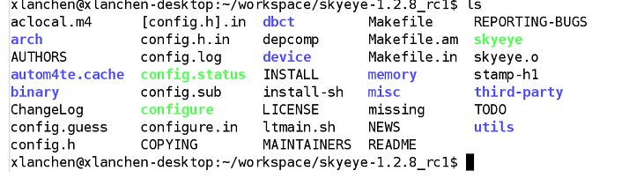

Slide 19
判断安装是否成功
下载测试集
  最新的skyeye-testsuits，版本为1.2.5
    skyeye-testsuite-1.2.5.tar.bz2
    解压缩
  使用skyeye模拟某个板子运行某个Linux

Slide 20
进入到 linux 目录，修改符号连接 skyeye指向编译好的skyeye
rm skyeye
ln -s ../../skyeye-1.2.8 rc1/skyeye skyeye
运行如下命令：
cd s3c2410/s3c2410x-2.6.14/
../../skyeye -c skyeye.conf -e vmlinux
如成功则表示安装成功

Slide 21
在 Linux 的根文件系统中添加 hello
准备交叉编译环境
  下载3.4.1的交叉编译器到你的工作目录 $WDIR
    arm-linux-gcc-3.4.1.tar.bz2
  在工作目录 $WDIR 中解压缩（$WDIR 也可以是根目录）
    tar jvxf arm-linux-gcc-3.4.1.tar.bz2

Slide 22
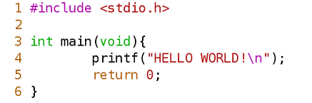
运行hello
编写简单的 hello.c，并编译

Slide 23
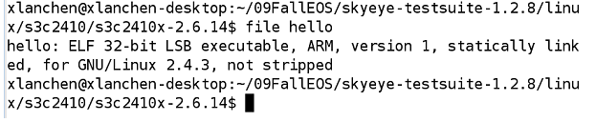
使用 3.4.1 版本的 arm-linux 交叉编译器，静态编译得到 elf格式的可执行文件：
$WDIR/usr/local/arm/3.4.1/bin/arm-linux-gcc-static -o hello hello.c
看是否安装成功

Slide 24
将 hello 复制到 linux 的根文件系统映像 initrd.img 中
  挂载根文件系统映像
mkdir root
sudo mount -o loop initrd.img root
  将 hello 拷贝到根文件系统中
sudo cp hello root/bin
  卸载根文件系统映像
sudo umount root

Slide 25
使用 skyeye 启动 linux，运行 hello
skyeye -c skyeye.conf -e vmlinux
进入 armlinux 之后，进入 bin 目录，运行 hello

Slide 26
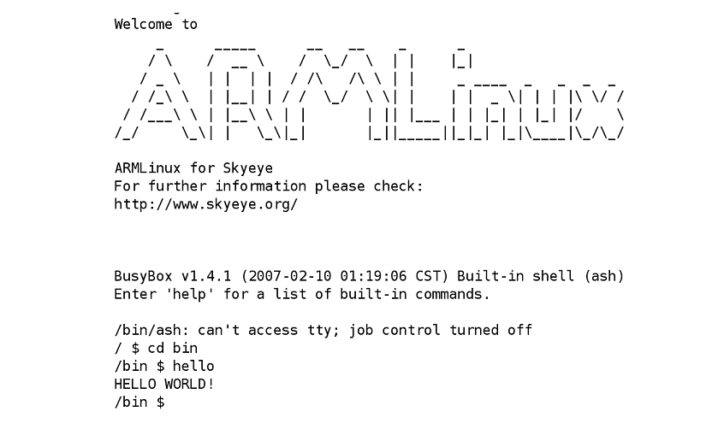

Slide 27
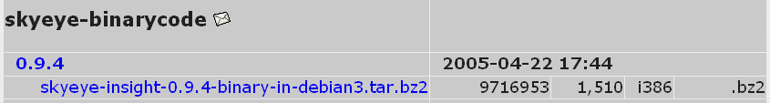
直接安装二进制代码
下载编译好的SkyEye的二进制包
  到www.skyeye.org上找到最合适的版本
  例如二进制包在这里是
  在合适的目录下解压缩
    /usr/local/ 或者/opt/
    bz2格式使用“tar -xjvf 压缩文件名

Slide 28
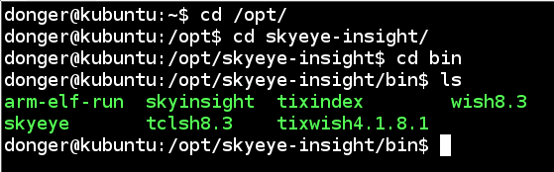
skyeye在解压缩得到的目录中的bin子目录下

Slide 29
将skyeye的路径添加到PATH
  修改~/.bashrc文件：添加 export PATH=$PATH:所选目录/skyeye-insight/bin（如下图）

Slide 30

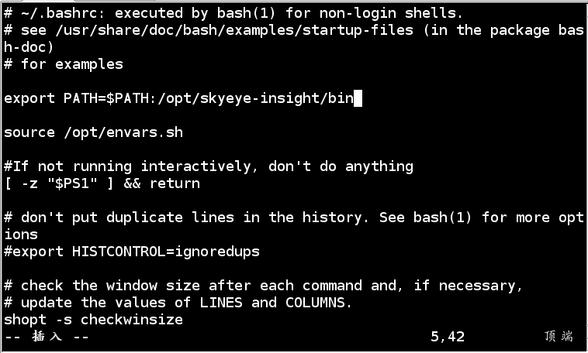

Slide 31
为使修改后的.bashrc有效，必须先退出控制台，然后重新启动控制台
  运行skyeye，得到进入skyeye的画面，如图：

Slide 32
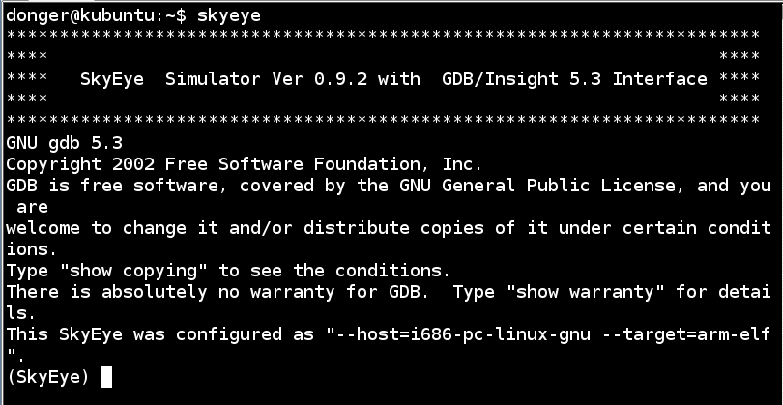

Slide 33
编译并运行uCLinux
为uCLinux安装交叉编译环境并配置uCLinux
编译生成uCLinux和包含应用程序的文件系统
用skyeye运行和调试uCLinux内核

Slide 34
1、安装交叉编译环境
www.uclinux.org为uCLinux的开发提供相应的交叉编译工具
  如：arm-elf-tools-20030314.sh
安装
  在root权限下运行
    sh ./arm-elf-tools-20030314.sh
检查一下
  对 arm-elf运用shell的tab功能可以看到一系列arm-elf打头的程序，如
    binutils系列、gcc、gdb等等
  也可以使用命令：arm-elf-gcc -v

Slide 35
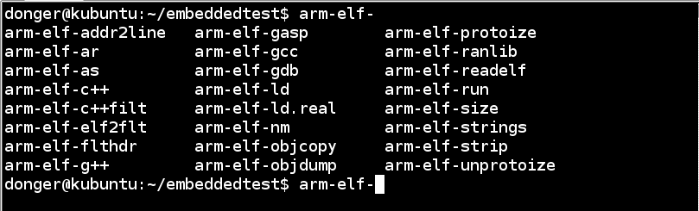

Slide 36
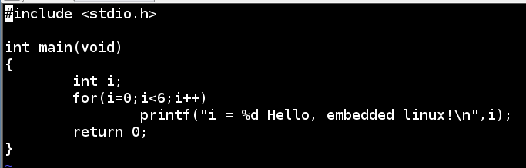
测试arm-elf-gcc

Slide 37
编译
  arm-elf-gcc -elf2flt -o hello hello.c
得到的输出文件
  hello和hello.gdb
检查hello的格式
  file hello
如何运行hello？？？

Slide 38
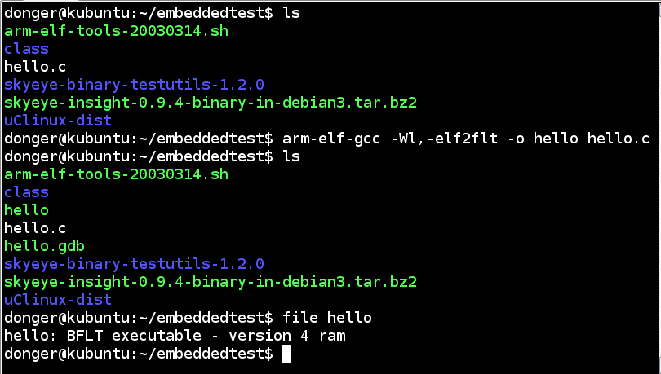
源文件
-Wl,-elf2flt选项让链接器
将elf格式转换为flt格式
最新实验表明，直接使用-elf2flt即可
生成的文件

Slide 39

运行hello
hello必须在target环境上，无法在host上
如何准备target的运行环境
  skyeye====模拟器
  uCLinux====操作系统？？
  文件系统？？
  ……？？

Slide 40
生成uCLinux操作系统
两种方案
  使用skyeye提供的二进制包
  自己动手编译配置uCLinux

Slide 41
编译配置uClinux
到uClinux网站的发行页上下载
  本课例子为发行版uClinux-dist-20051110
使用”tar -xzvf”解压缩，得到uClinux-dist目录
在uClinux-dist目录下
  第一步：配置uClinux
  命令：make config
  在vendor/product选贤中选择GDB/ARMulator
  Kernel版本选择2.4.x
  其他选项不变（使用缺省选项）

Slide 42
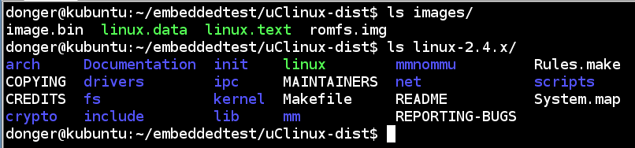
  第二步：编译生成uClinux和文件系统
  命令：make dep; make
编译成功？
  uClinux-dist目录里将出现一个images目录
  在linux-2.4.x中出现了linux、system.map
image.bin：
包含Linux内核映像和romfs文件系统映像
可以烧写到flash中
romfs.img：
romfs文件系统映像
linux：
linux内核文件
system.map：
内核符号表

Slide 43
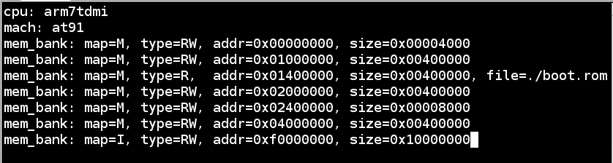
用skyeye运行ucLinux
第一步，制作skyeye的硬件配置文件
  vi skyeye.conf
第二步，提供上面所需的boot.rom
  命令：ln -s images/romfs.img boot.rom
制作skyeye的硬件配置文件
将romfs烧写到flash中

Slide 44
第三步，在skyeye下运行uCLinux
  命令：sudo skyeye linux-2.4.x/linux
  进入skyeye后，
    命令1：target sim
    命令2：load
    命令3：run
  进入uCLinux

Slide 45
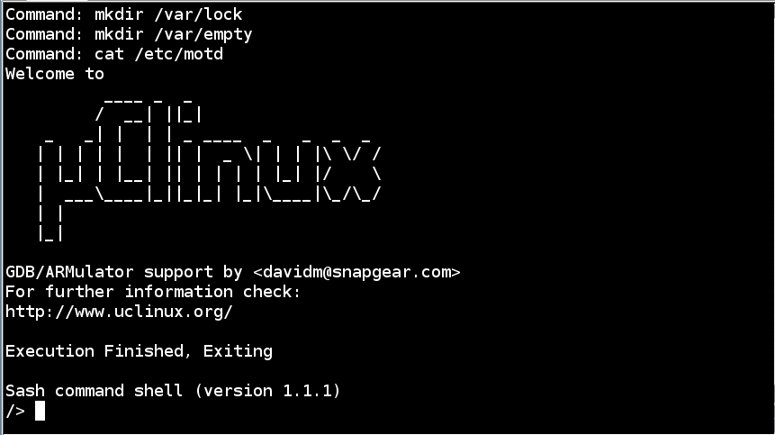

Slide 46
直接使用uCLinux的二进制包
下载skyeye的二进制包
  skyeye-binary-testutils-1.2.0
  使用“tar -xjvf” 解压缩

Slide 47
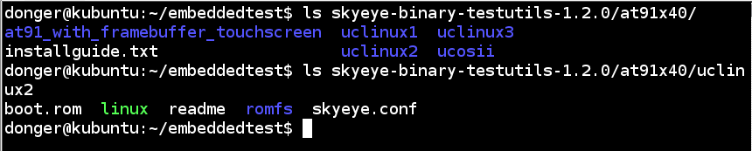
使用uCLinux作为运行操作系统
使用skyeye运行μcLinux
  skyeye linux
  target sim
  load
  run

Slide 48
将hello拷贝到uCLinux的romfs文件系统中
将boot.rom中的内容在host中解开，方法如下：
  mkdir romfs
  mkdir /mnt/tmp
  mount -o loop boot.rom /mnt/tmp
  cp -r /mnt/tmp/* romfs
将hello拷贝到romfs中的bin目录下
重新生成boot.rom映像
  genromfs -f boot.rom –d romfs/

Slide 49
运行hello
在模拟器上运行
启动模拟器、装载操作系统、装载文件系统
  Skyeye //进入Skyeye
  file linux //装入内核
  target sim //读取配置文件
  Load //加载模块
  Run //运行
进入bin目录运行hello

Slide 50
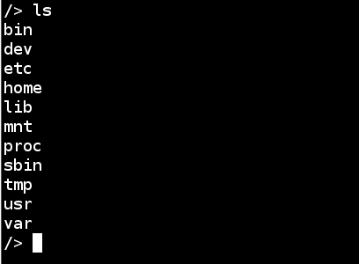
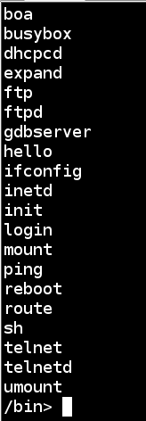
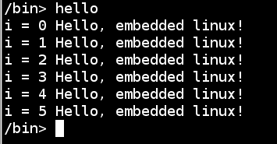


Slide 51
ARMboot 的运行
ARMboot属于自由软件，http://armboot.sourceforge.net/
是针对ARM CPU编写的通用Boot Loader，其作用是
  对CPU以及主板进行初始化
  加载操作系统或者其他boot image
支持目前市面上的多种ARM板，也可以很容易的移植到新的开发板上
目前ARMboot已经与PPCBoot合并➔u-boot
  支持PPC、ARM等多种CPU

Slide 52
下载并安装ARMboot
Armboot源码公开，可以在http://sourceforge.net/projects/armboot上下载
解压缩
  tar –zxf armboot-1.1.0.tgz
README

Slide 53
为了使用arm-elf-打头的交叉编译命令，需要修改armboot-1.1.0/Makefile中的CROSS_COMPILE变量的值arm-linux-为arm-elf-
或者安装arm-linux-交叉编译包

Slide 54
安装arm-linux-交叉编译包
下载cross-2.95.3.tar.bz2
  mkdir –p /usr/local/arm
  cd /usr/local/arm
  tar jxf cross-2.95.3.tar.bz2
这就有了一个arm-linux-交叉编译环境了
修改.bashrc，添加
  export PATH=$PATH:/usr/local/arm/2.95.3/bin

Slide 55
查看是否安装成功？
  退出并重新进入控制台
  对“arm-linux-”使用tab键，可以看到所有“arm-linux-”打头的工具
  使用命令“arm-linux-gcc -v”查看编译器信息

Slide 56
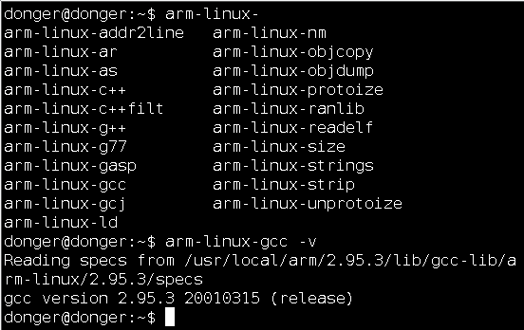

Slide 57
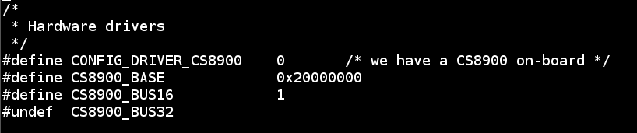
修改armboot
  include/configs/conifg_ep7312.h

Slide 58
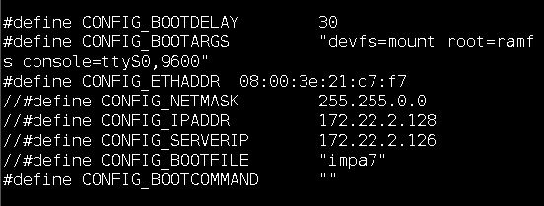
配置armboot的启动方式

Slide 59
配置armboot，支持ep7312开发板
  make ep7312_config
Build
  sudo make all

Slide 60
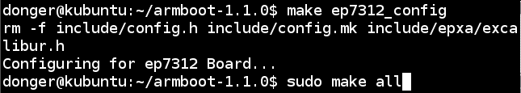
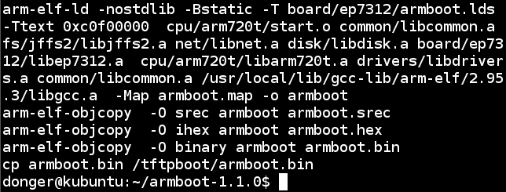
各种格式的
目标文件

Slide 61
生成的目标文件有三个：
  armboot：ELF格式
  armboot.bin：二进制映像文件格式
  armboot.srec：Motolola的一种格式
此外在根目录的tftpboot目录下也有一个armboot.bin备份

Slide 62
配置skyeye，并运行armboot
首先，新建一个目录代表ep7312的主板
    mkdir ep7312forArmboot
将刚才编译成功的armboot.bin拷贝到这个目录下
  skyeye支持raw binary和ELF格式，这里我们用raw binary的格式
编辑skyeye.conf
  skyeye.conf如下（下页）
  此时，ep7312forArmboot主板就配置好了

Slide 63
skyeye.conf
#skyeye config file for armboot
cpu: arm720t
mach: ep7312
mem_bank: map=I, type=RW, addr=0x80000000, size=0x00010000
#skyeye for armboot flash 16M bank 1
mem_bank: map=M, type=RW, addr=0x00000000, size=0x01000000, file=./armboot.bin,boot=yes
#skyeye for armboot sdram 16M bank 1
mem_bank: map=M, type=RW, addr=0xc0000000, size=0x01000000
log: logon=0, logfile=/tmp/c_2.log, start=0, end=10000

Slide 64
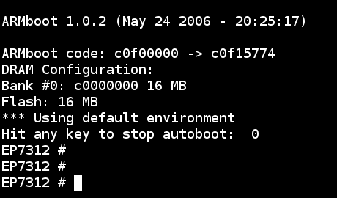
运行skyeye进入ARMboot命令界面

Slide 65
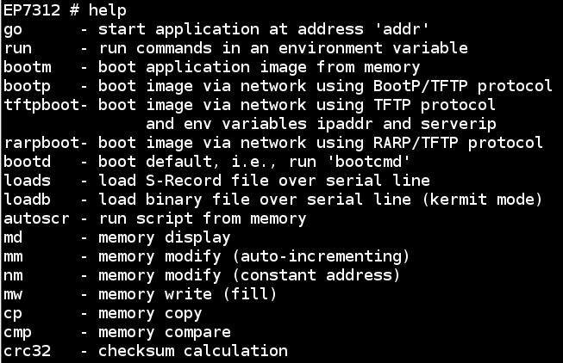
ARMboot的命令

Slide 66
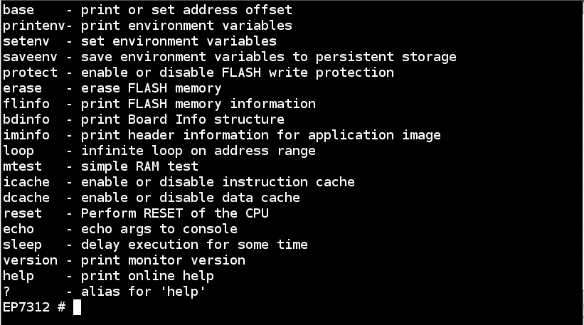

Slide 67
U-boot在skyeye中运行
下载源码u-boot-2009.08.tar.bz2
解压缩
tar jvxf u-boot-2009.08.tar.bz2
编译 u-boot使用交叉编译器：arm-linux-tools-20061213.tar.gz (gcc 版本为 3.4.4)
make ep7312 conﬁg
make all

Slide 68
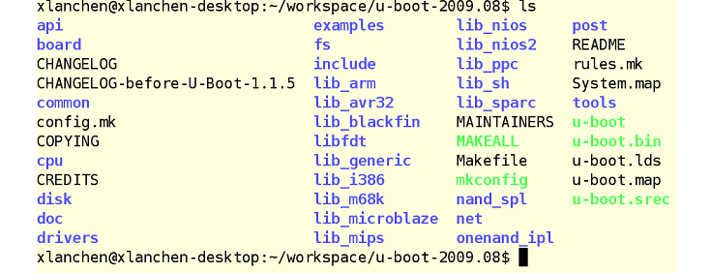

Slide 69
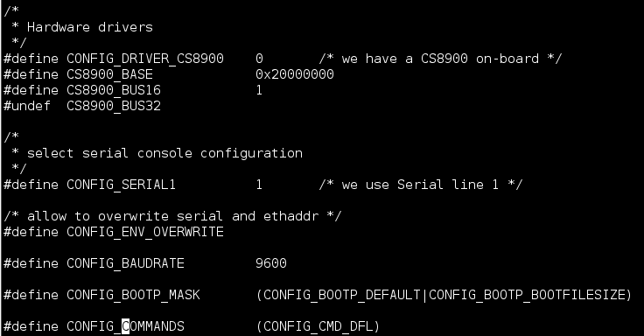
在skyeye中运行u-boot
可以根据需要修改，在include/configs/ep7312.h中

Slide 70
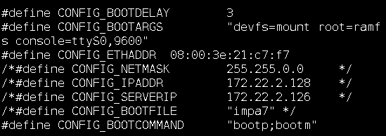
U-boot的缺省启动方式

Slide 71

修改结束后，配置并编译
make ep7312_config
sudo make all

Slide 72
编写skyeye.conf
#skyeye config file for uboot
cpu: arm720t
mach: ep7312
mem_bank: map=I, type=RW, addr=0x80000000, size=0x00010000
#skyeye for uboot flash 16M bank 1
mem_bank: map=M, type=RW, addr=0x00000000, size=0x01000000, file=./u-boot.bin,boot=yes
#skyeye for uboot sdram 16m bank 1
mem_bank: map=M, type=RW, addr=0xc0000000, size=0x01000000
注意这里的内存的地址和容量的分配都是根据uboot里面的ep7312的配置文件调整的。这样也可以是我们对uboot的代码修改做到最小。

Slide 73
运行Skyeye
  skyeye -c skyeye.conf -e u-boot
由于u-boot限时自动boot，所以在run之后要立刻使用“回车”键阻止autoboot

Slide 74
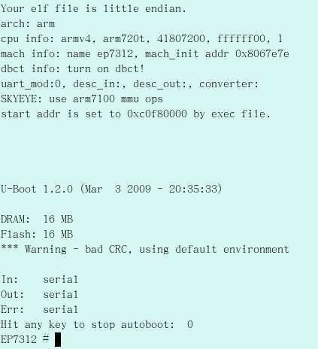
进入u-boot的界面

Slide 75
谢谢听讲

